Slide 1


概念
Programs running inside of a container can only see the container's contents and devices assigned to the container.
A container is a standard unit of software that packages up code and all its dependencies so the application runs quickly and reliably from one computing environment to another.

Slide 2


与虚拟机比较
App A
App B
Bins/Libs
Bins/Libs
App A
App B
Guest OS2
Guest OS2
Bins/Libs
Bins/Libs
Hypervisor
Container Engine
Host OS1
Host OS1
Server HW
Server HW
虚拟机
容器

Slide 3
容器化的特点
轻量化
部署快
特点
易于移植
弹性伸缩

Slide 4
技术与相关概念
Namespace
核心
技术
集群管理
Kubernetes
Cgroups
创建工具
Docker

Slide 5

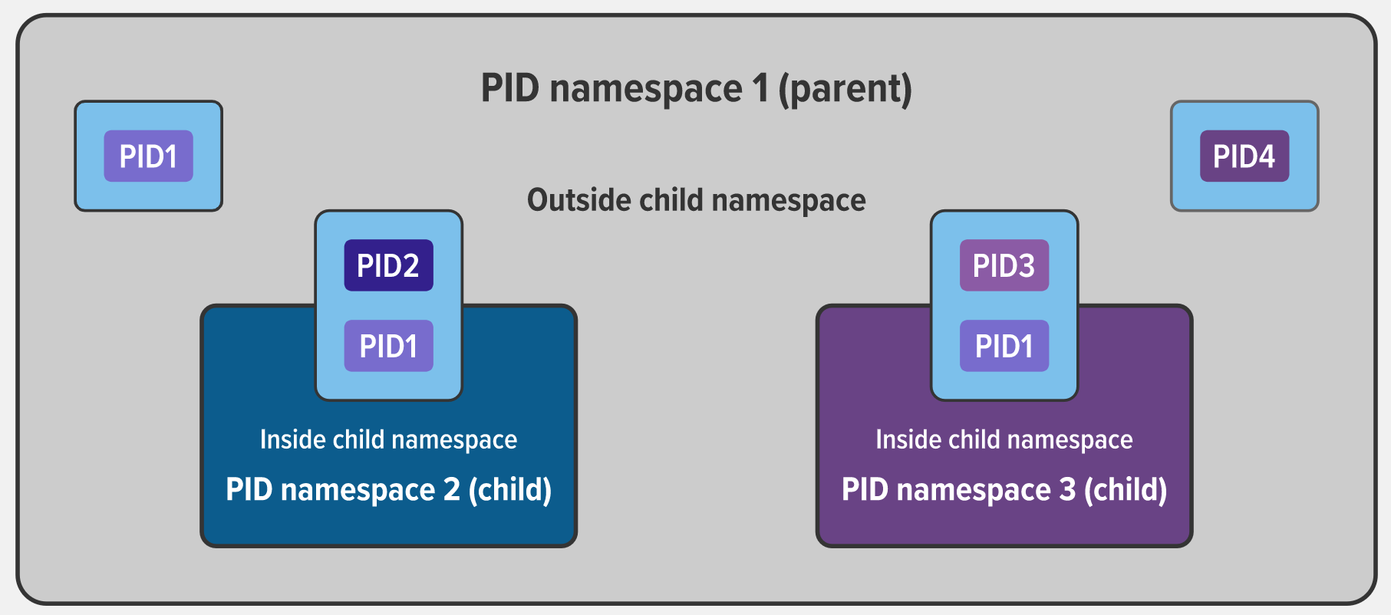
两大核心技术
Namespace
命名空间是 Linux 内核的一项功能，它对内核资源进行分区，使得一组进程看到一组资源，而另一组进程看到另一组资源。
Linux内核中有多种不同类型的namespace，每种namespace都有其独有的功能特性。
缩小变化带来的爆炸半径
符合微服务的一种架构

Slide 6
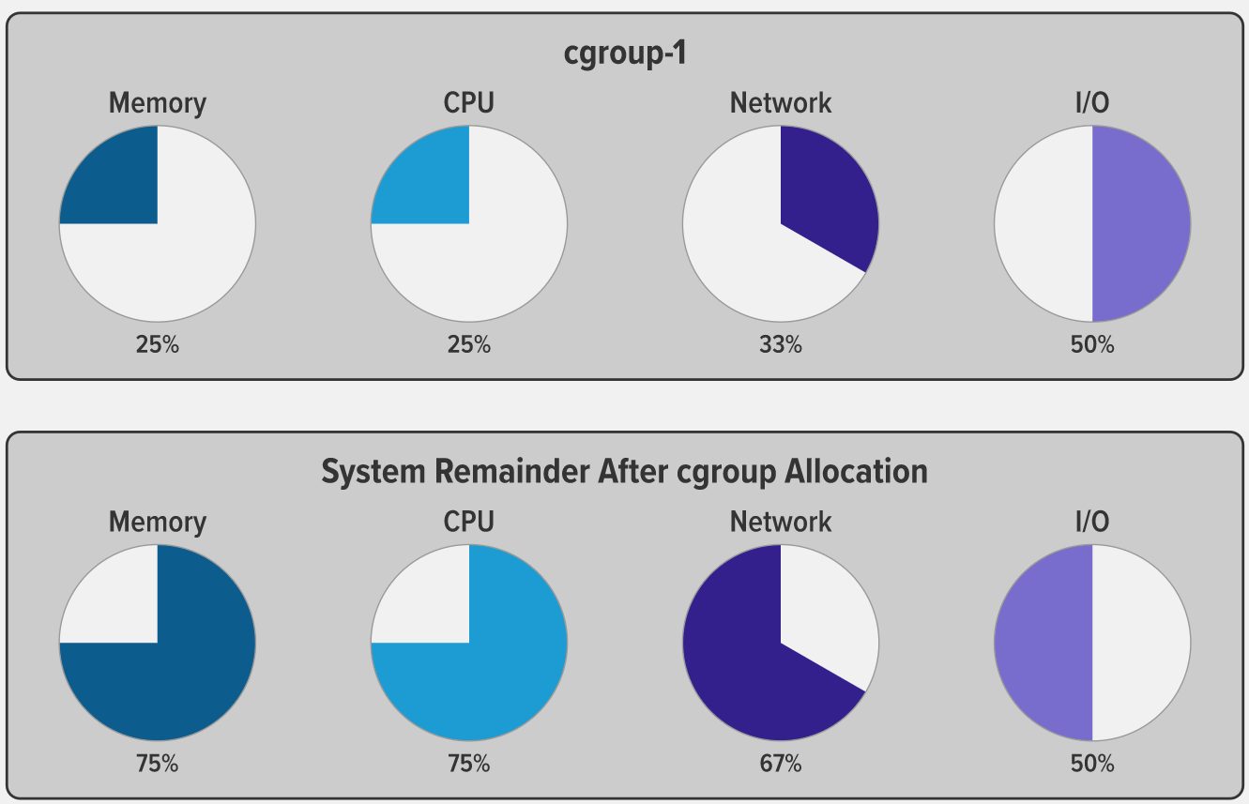
两大核心技术
Cgroups
Cgroup是一种 Linux 内核功能，它限制、结算和隔离进程集合的资源使用情况（CPU、内存、磁盘 I/O、网络等）。
资源限制
优先级分配
结算
控制

Slide 7
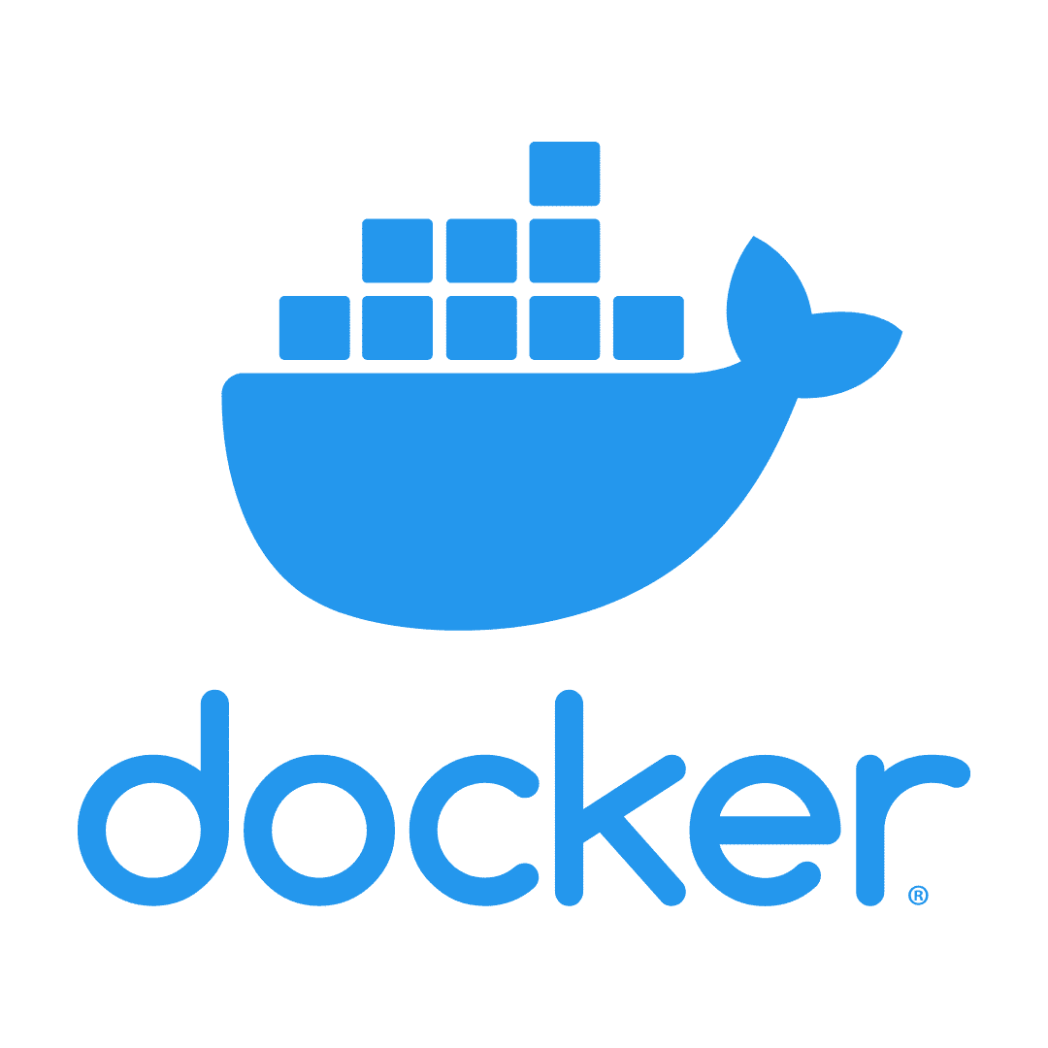
容器创建工具
Docker
Docker的两句slogan
Docker 是一组平台即服务 (PaaS) 产品，它使用操作系统级别的虚拟化，在称为容器的包中交付软件。
Build, ship, and run
Build once,
run anywhere

Slide 8







Slide 9


容器创建工具
Docker的三大核心概念
Image 镜像
Container 容器
Repository 仓库

Slide 10

集群管理平台
Kubernetes(K8S)
K8S集群（Cluster）
API
Server
Scheduler
Controller
Manager
Master节点
etcd
Pod[0]
Pod[1]
Pod[m]
Node
节点[0]
Node
节点[1]
Node
节点[n]
Docker
Kubelet
Kube-proxy
Fluentd

